Slide 1
Вртић Лабуд
Општи родитељски састанак
Педагошко –психолошки аспекти исхране
КОМУНИКАЦИЈА
РОДИТЕЉА И ДЕТЕТА ПРЕКО ХРАНЕ
7.11.2016.
Крушевац

Slide 2
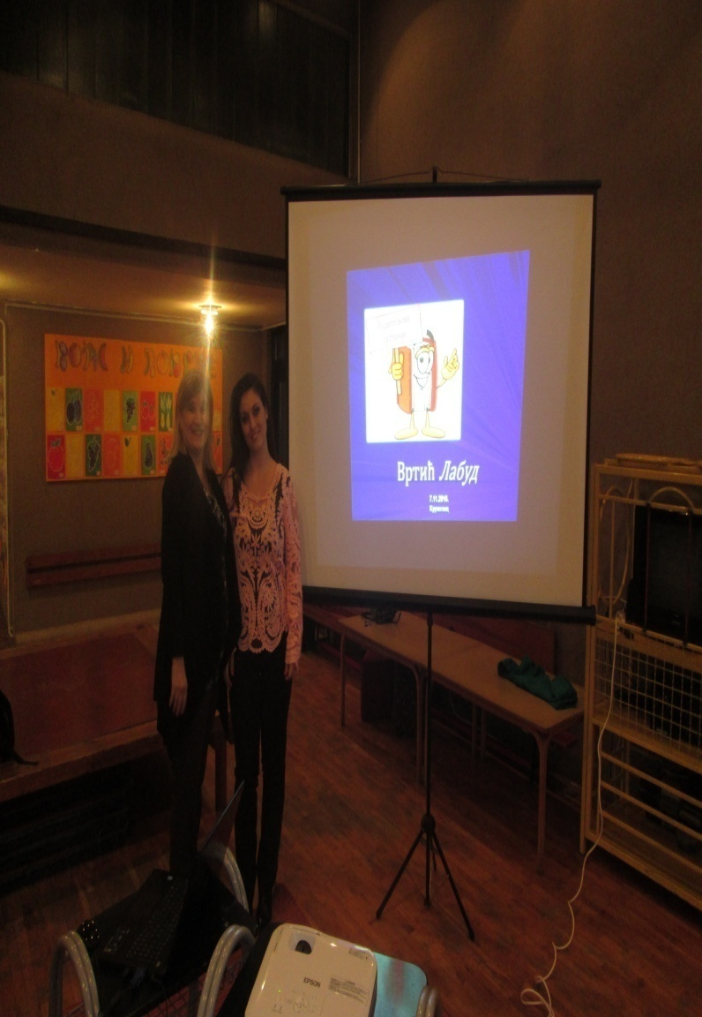
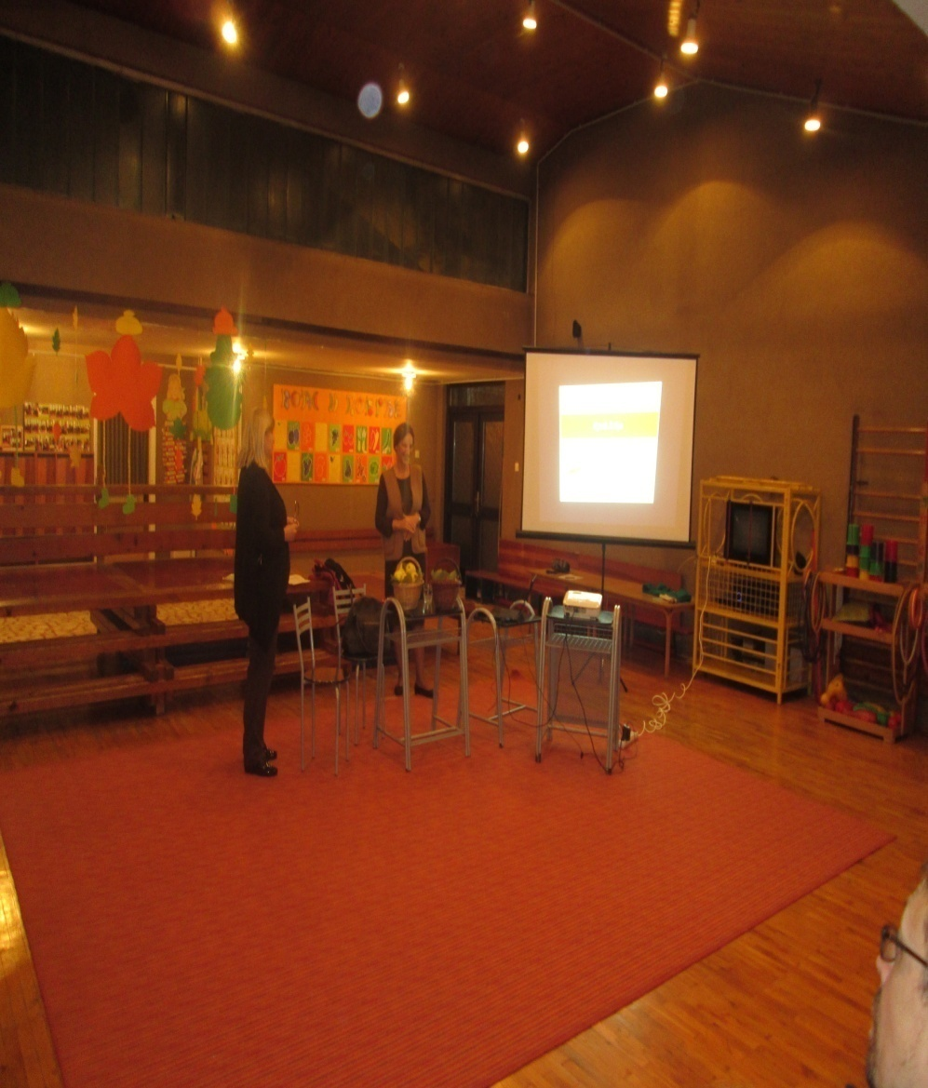
Бирајући храну за нашу децу, већ у периоду раног детињства изграђујемо њихов укус и отпочињемо процес васпитања и образовања у области исхране,нагласила је презентатор теме С.Миладиновић ,педагог .

Slide 3
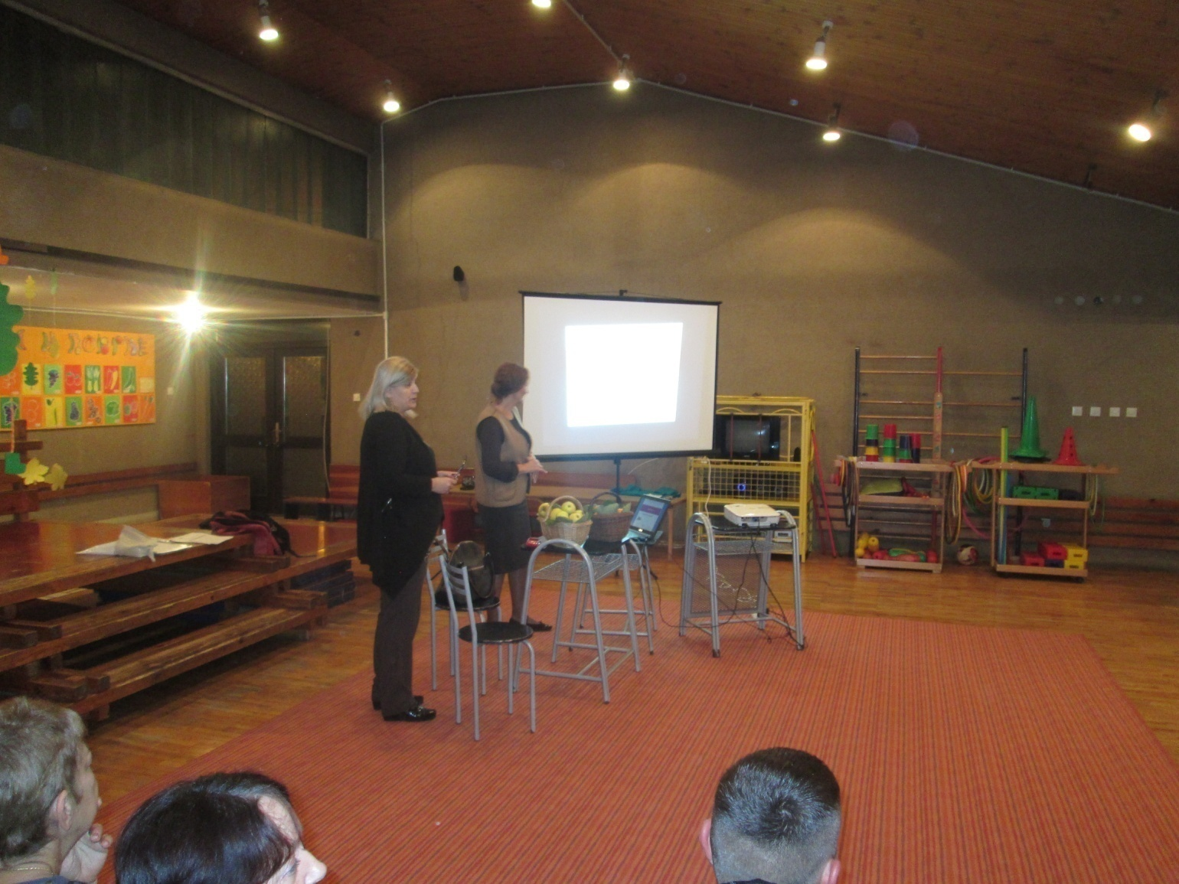
Исхрана није игра
Дете не треба забављати да би појело оброк

Slide 4
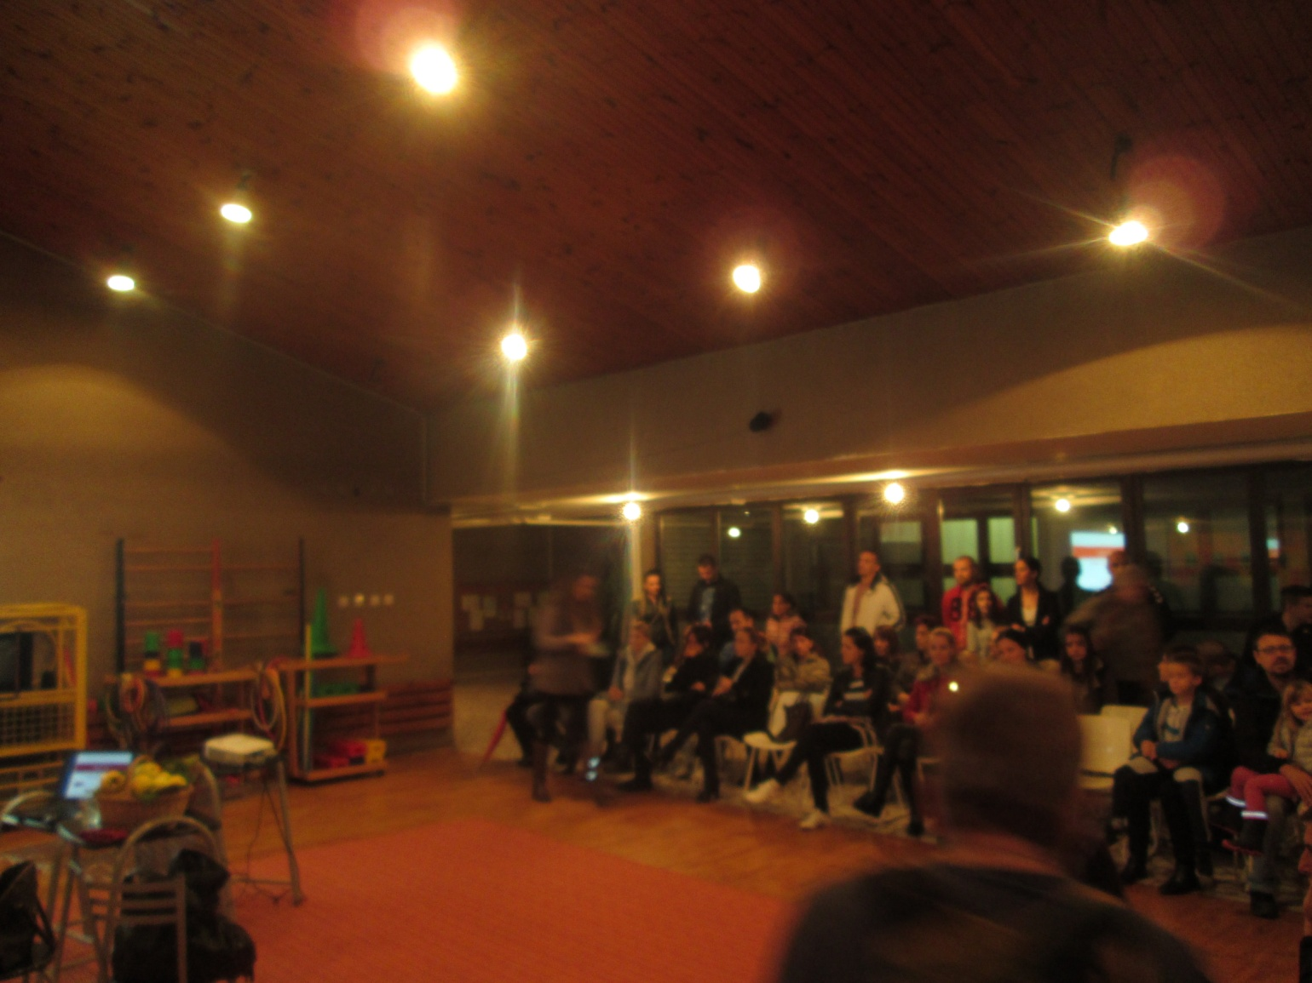
Родитељи су са великом пажњом пратили излагање о значају правилне исхране деце предшколског узраста .

Slide 5
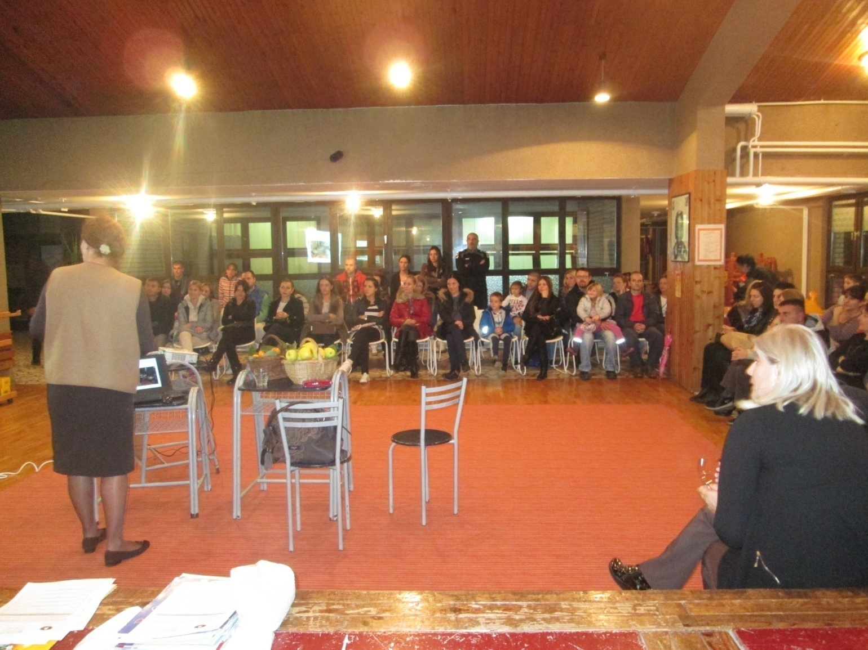
Део презетације је био посвећен организацији и раду кухиње Пионир и вртића Јеленко у Рибарској Бањи који је намењен за одмор и рекреативни боравак деце .

Slide 6
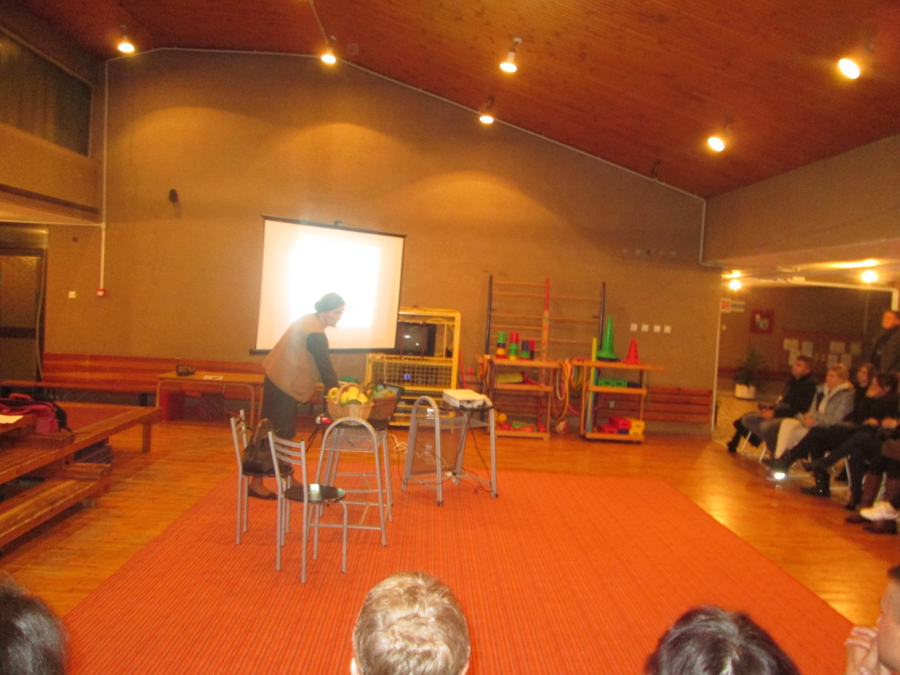
Након попуњавања евалуационе листе ,родитељи су имали прилику да постављају питања ,а информисани су и о постојању и раду Саветовалишта за родитеље.

